Slide 1
大模型计算报告

Slide 2
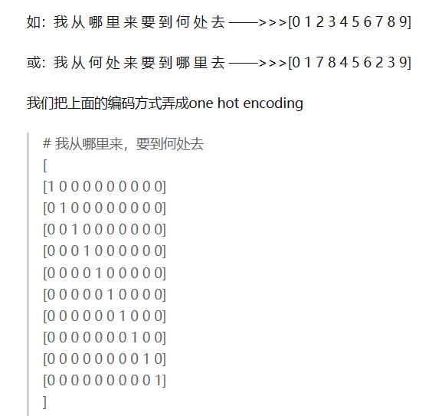
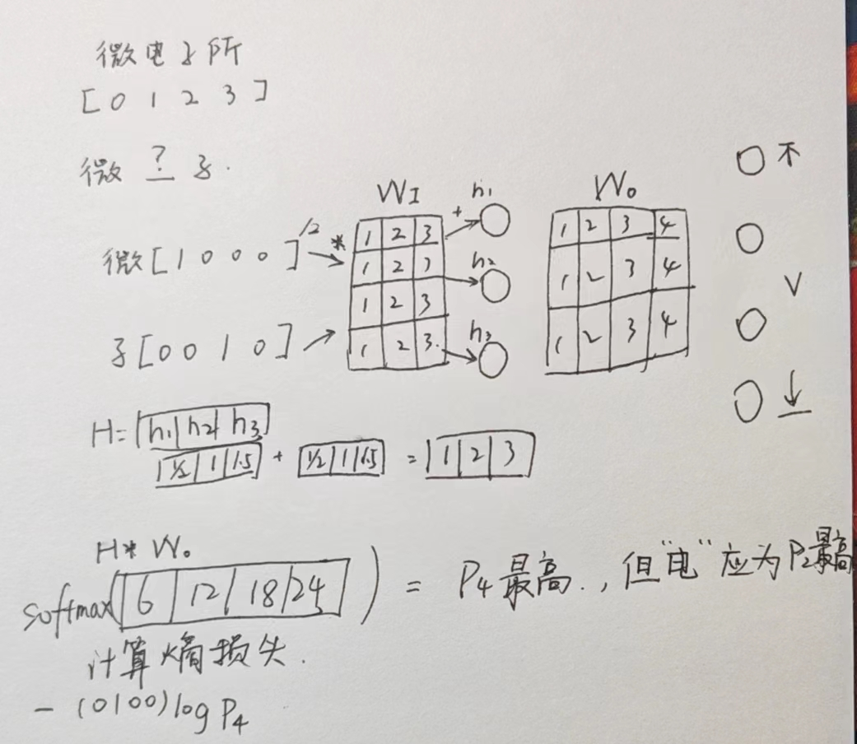
前置知识
从One-hot到Word2Vec
将稀疏向量转换为稠密向量，主要包含两种模型：
1. SkipGram
2. CBOW
CBOW
给定一个单词的上下文（即窗口内的其他单词），预测该单词本身。例如，对于句子“The cat climbed up the tree”，如果窗口大小为5，那么 当中心单词为“climbed”时，上下文单词为“The”、“cat”、“up”和“the”。CBOW模型要求根据这四个上下文单词，计算出“climbed”的概率分布。

Slide 3
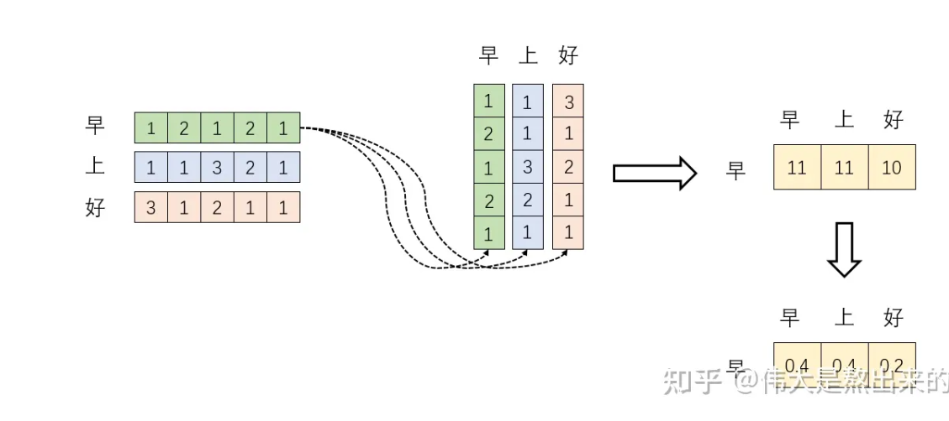
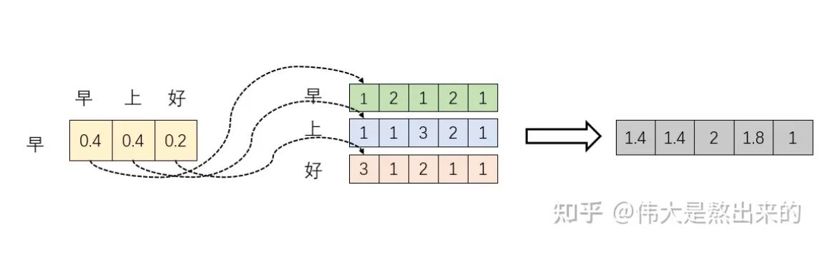


Self-attention
$$Softmax(X^{T}X)$$
通过词向量内积得到各个token在一定程度上的相关性
$$Softmax(X^{T}X)X$$
根据相关性加权求和得到”关注度”
缺陷:忽略了位置信息

Slide 4

LLama2运行过程以及算力需求

Slide 5
输入数据：
输入数据是一段文本，可以是一个句子或一段话。文本通常被表示成单词或字符的序列
君不见黄河之水天上来，奔流到海不复回。君不见高堂明镜悲白发，朝如青丝暮成雪。...五花马、千金裘，呼儿将出换美酒，与尔同销万古愁

Slide 6
Tokenization
之后需要将文本进行Tokenization，将其切分成单词或字符，形成Token序列。之后再将文本映射成模型可理解的输入形式，将文本序列转换 为整数索引序列(这个索引就是单词或字符在语料库中的index)。
序列化->
['BOS','君','不','见','黄','河','之','水','天','上','来','，' ,'奔','流','到'...'与','尔','同','销','万','古','愁','EOS']
假设语料库索引化->
['BOS','10','3','67','89','21','45','55','61','4','324','565' ,'789','6567','786'...'7869','9','3452','563','56','66','77','EOS']

Slide 7
Embedding
文本信息经过Tokenization之后变成了token序列，而Embedding则继续将每个Token映射为一个实数向量，为Embeding Vector。
'BOS'-> [p_{00},p_{01},p_{02},...,p_{0d-1}]
'10' -> [p_{10},p_{11},p_{12},...,p_{1d-1}]
'3' -> [p_{20},p_{21},p_{22},...,p_{2d-1}]
...
'EOS'-> [p_{n0},p_{n1},p_{n2},...,p_{nd-1}]

Slide 8
位置编码
对于Token序列中的每个位置，添加位置编码（Positional Encoding）向量，以提供关于Token在序列中位置的信息。位置编码是为了区分不 同位置的Token，并为模型提供上下文关系的信息。
[p_{00},p_{01},p_{02},...,p_{0d-1}] [pe_{00},pe_{01},pe_{02},...,pe_{0d-1}]
[p_{10},p_{11},p_{12},...,p_{1d-1}] [pe_{10},pe_{11},pe_{12},...,pe_{1d-1}]
[p_{20},p_{21},p_{22},...,p_{2d-1}] + [pe_{20},pe_{21},pe_{22},...,pe_{2d-1}]
... ...
[p_{n0},p_{n1},p_{n2},...,p_{nd-1}] [pe_{n0},pe_{n1},pe_{n2} ,...,pe_{nd-1}]

Slide 9
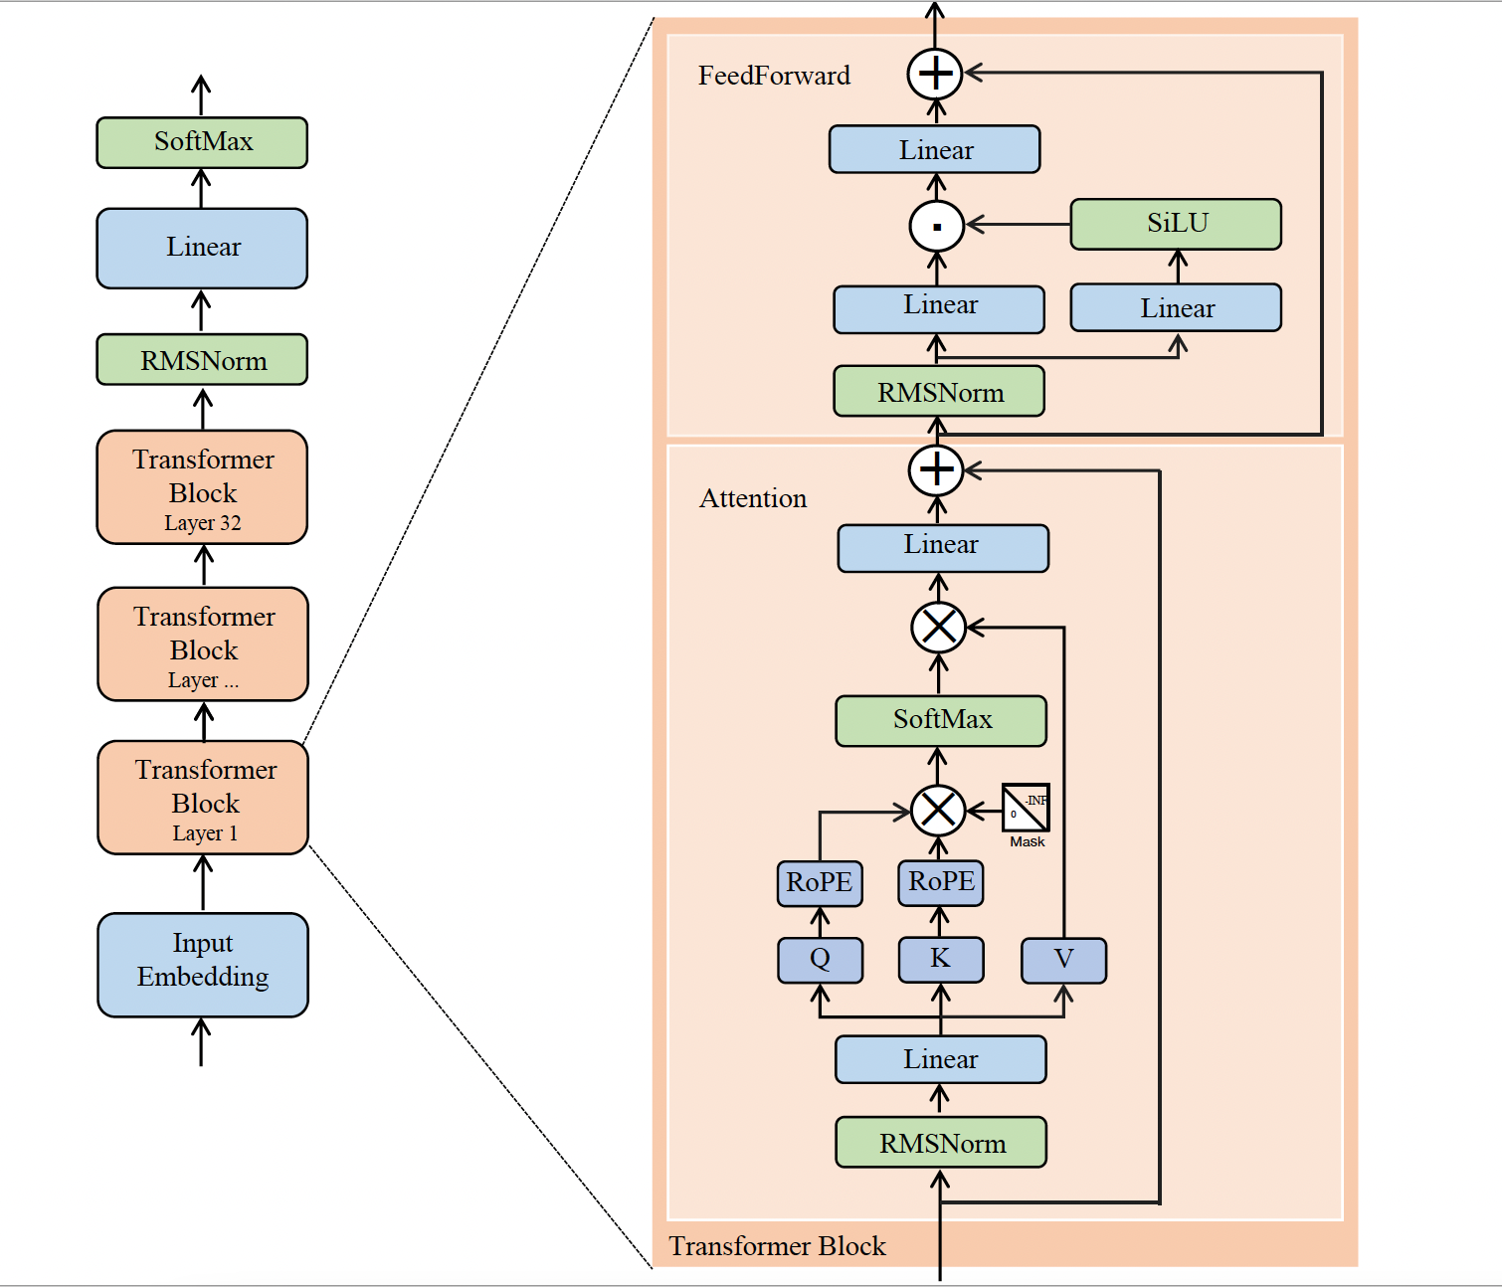
Transformer
生成式任务中，模型中只使用解码器（Decoder-Only），效率好于使用编码器的架构（例如BERT）

Slide 10
自回归生成
在生成任务中，使用自回归（Autoregressive）方式，即逐个生成输出序列中的每个Token。在解码过程中，每次生成一个Token时，使用前 面已生成的内容作为上下文，来帮助预测下一个Token。
token1
token2
end
Decoder Block
Decoder Block
prompt
prompt+token1
......

Slide 11
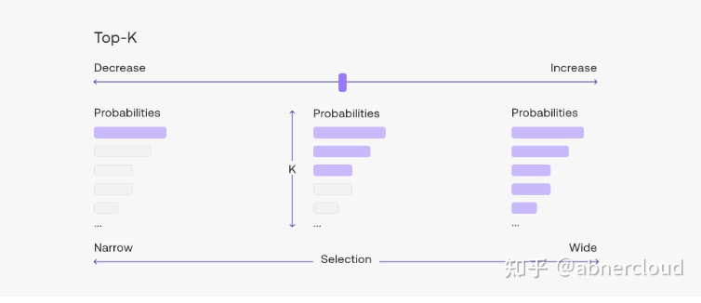
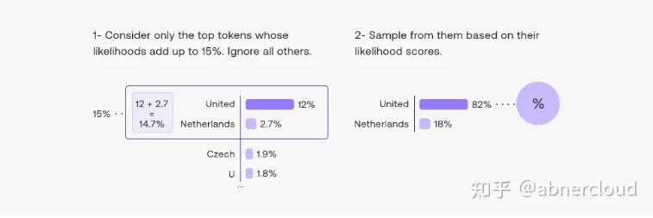
输出处理
生成的Token序列通过一个输出层，通常是线性变换加上Softmax函数，将每个位置的概率分布转换为对应Token的概率。根据概率，选择概率最高的Token或者作为模型的预测结果。或者其他的的方法生成next token。
Top-K
Top-P

Slide 12

More about LLM

Slide 13
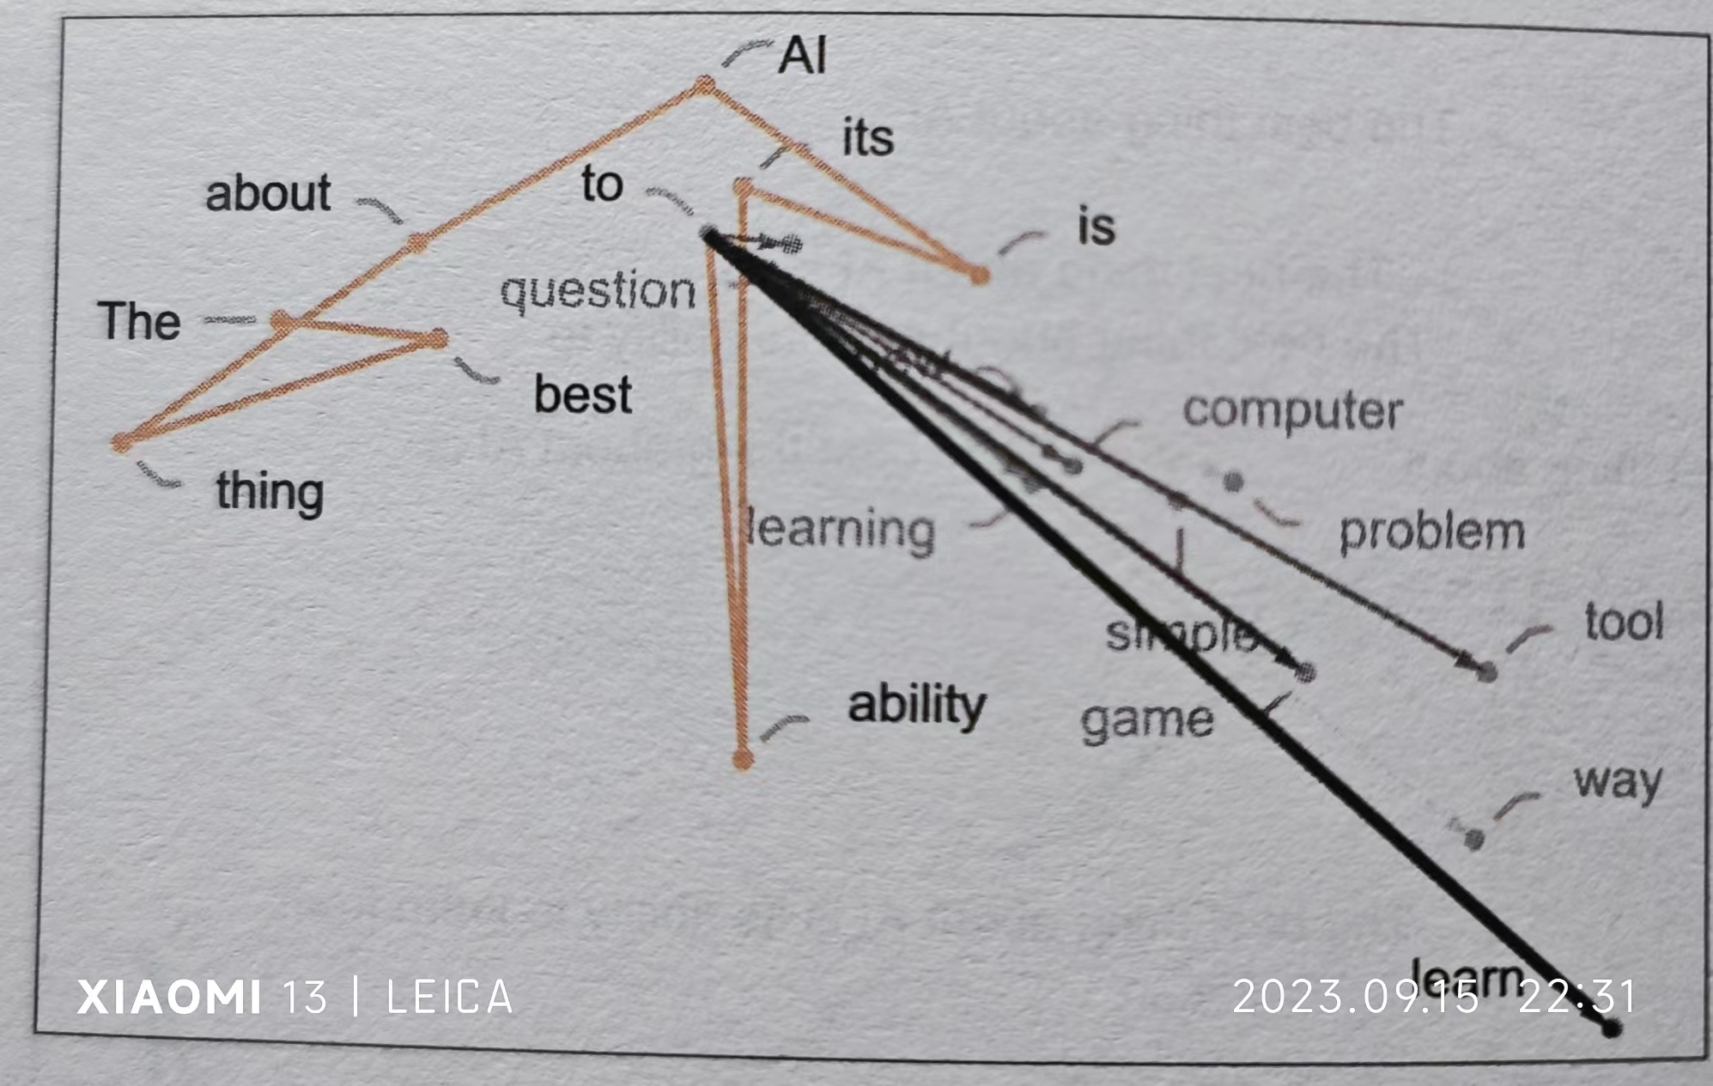
“语言”的终极法则

Slide 14
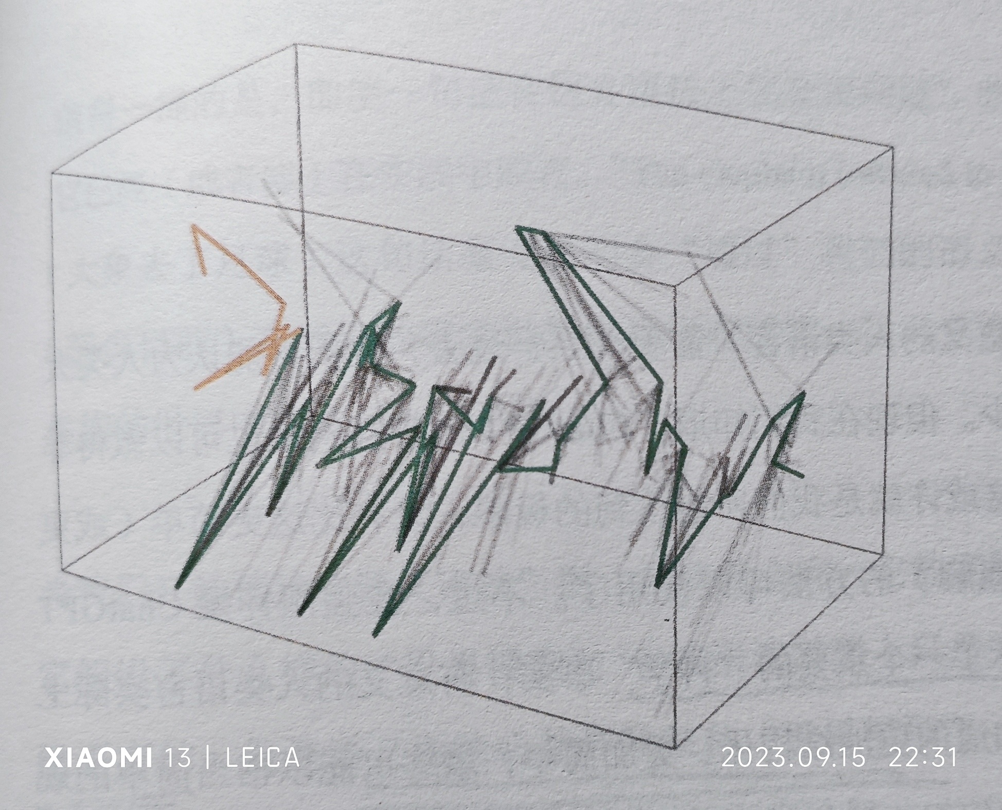
“语言”的终极法则

Slide 15
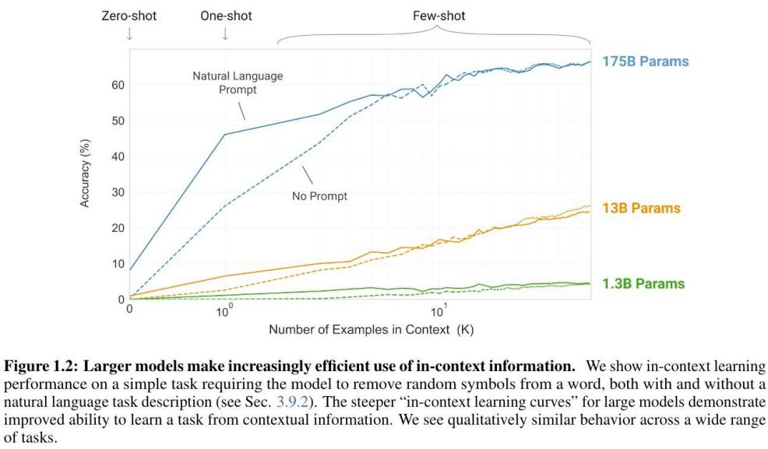
样本学习 X-shot
图1 in-context information make LLM more efficient

Slide 16
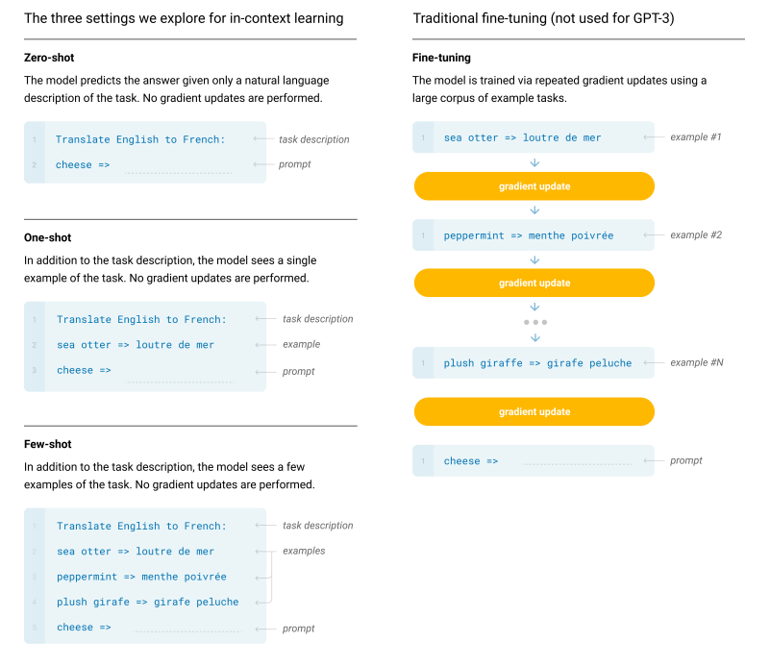
图2 Zero-shot, one-shot and few-shot, contrasted with traditional fine-tuning

Slide 17
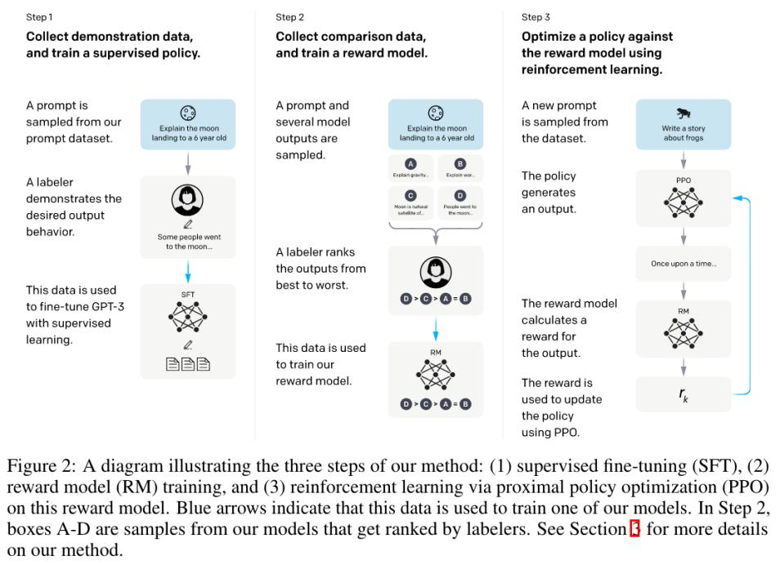
Reinforcement Learning from Human Feedback
为了进一步优化模型，使得对话更加符合人的行为习惯。
Openai用生成文本的人工反馈作为性能衡量标准，或者更进一步用该反馈作为损失来优化模型。
RLHF 使得在一般文本数据语料库上训练的语言模型能和复杂的人类价值观对齐。
图3 ChatGPT的RLHF过程

Slide 18
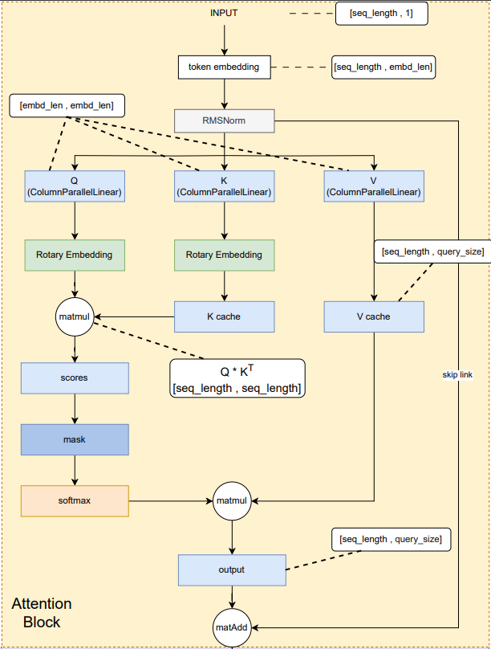
LLaMA模型结构

Slide 19
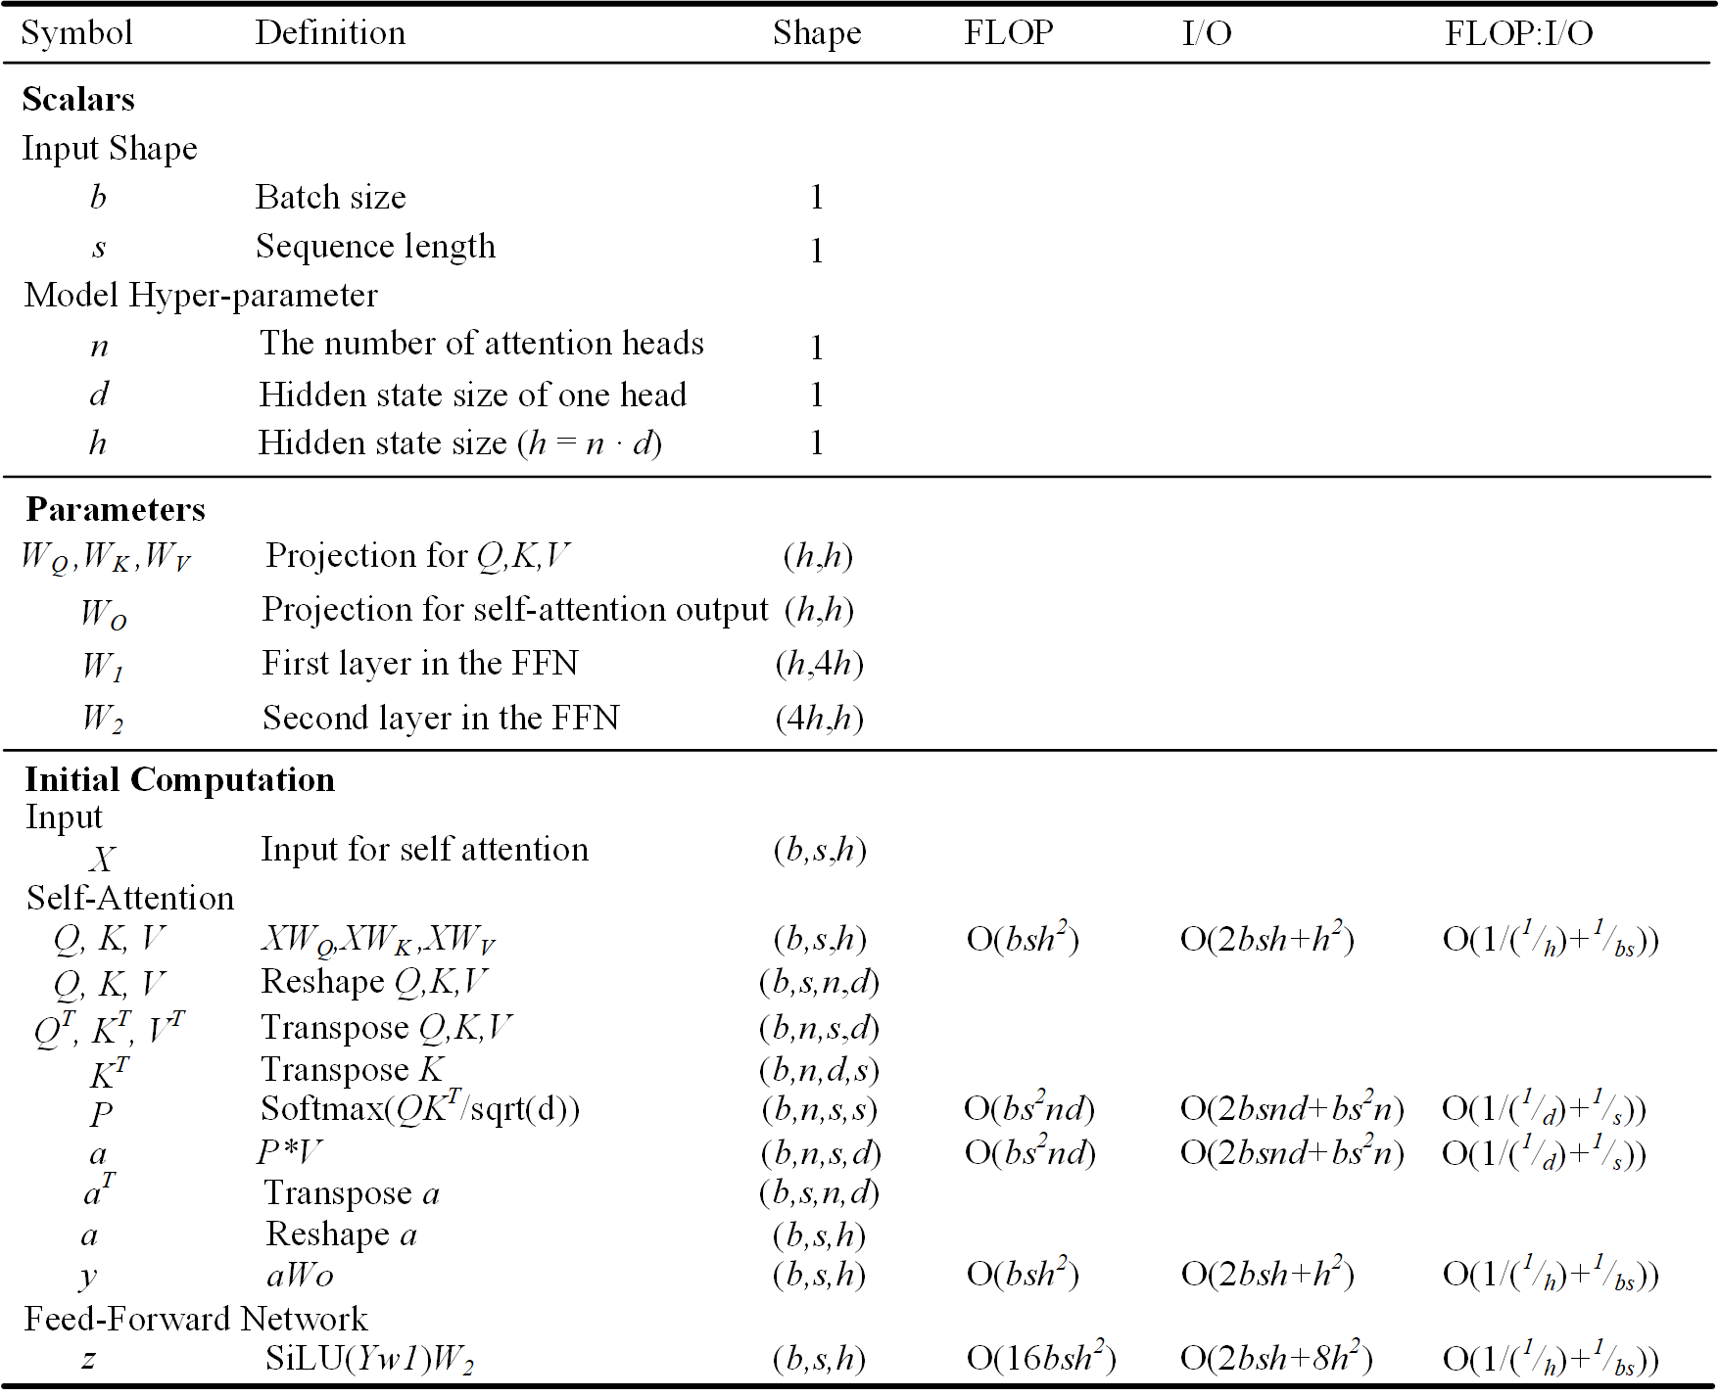
当输入序列较短的时候，模型的主要计算开销集中在FFN模块（复杂度与隐层向量维度的平方成正比），而当输入序列较长时，模型的计算开销则会转移至Multi-Head Self-Attention模块（复杂度与序列长度的平方成正比）

Slide 20
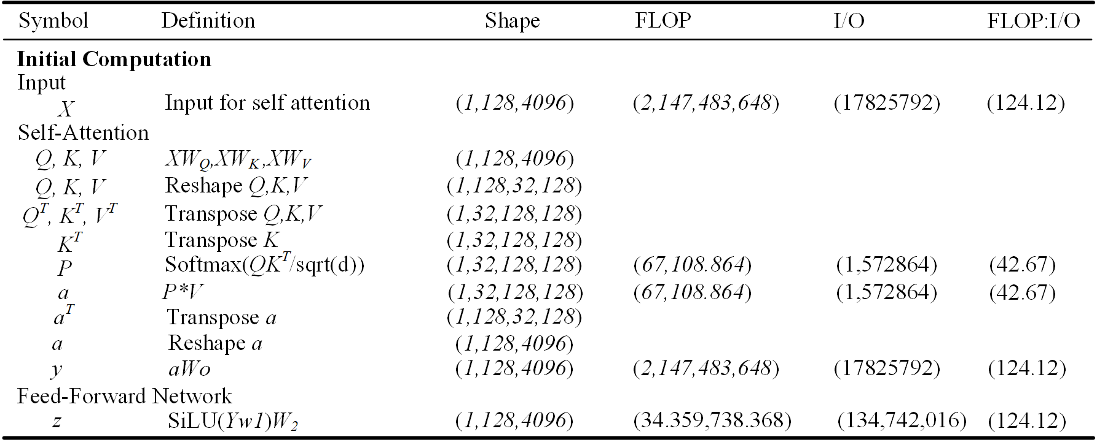

假设输入长度seq_length = 128、词表长度n_vocab = 32000、embedding长度为n_embd = 4096，
注意力头n_head = 32,
feedForward隐藏层节点为n_ff = 11008
模型结构计算访存如下

Slide 21
perf_total_per_op_us[ ADD] = 0.064 ms perf_total_per_op_us[ MUL] = 0.097 ms perf_total_per_op_us[ RMS_NORM] = 0.065 ms perf_total_per_op_us[ MUL_MAT] = 0.289 ms perf_total_per_op_us[ SCALE] = 0.032 ms perf_total_per_op_us[ CPY] = 0.096 ms perf_total_per_op_us[ RESHAPE] = 0.096 ms perf_total_per_op_us[ VIEW] = 0.128 ms perf_total_per_op_us[ PERMUTE] = 0.064 ms perf_total_per_op_us[ TRANSPOSE] = 0.032 ms perf_total_per_op_us[ GET_ROWS] = 0.001 ms perf_total_per_op_us[ DIAG_MASK_INF] = 0.032 ms perf_total_per_op_us[ SOFT_MAX] = 0.032 ms perf_total_per_op_us[ ROPE] = 0.064 ms - perf_total_per_op_us[ UNARY] = 0.032 ms

Slide 22
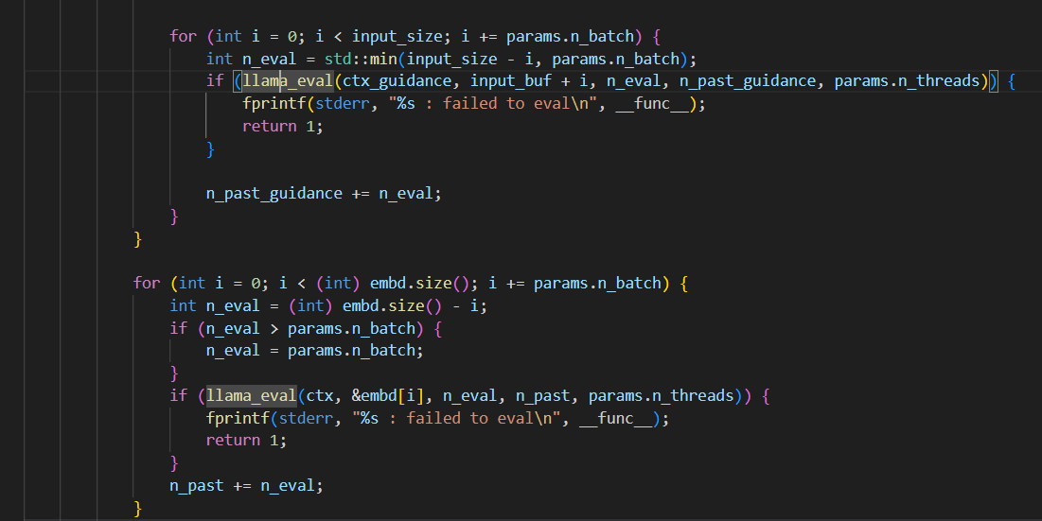
LLaMA.cpp代码详解
代码入口为main.cpp
其中主函数中的llama_eval是llama.cpp的核心计算，该函数按计算图顺序遍历所有算子节点，并调用相应计算函数计算

Slide 23
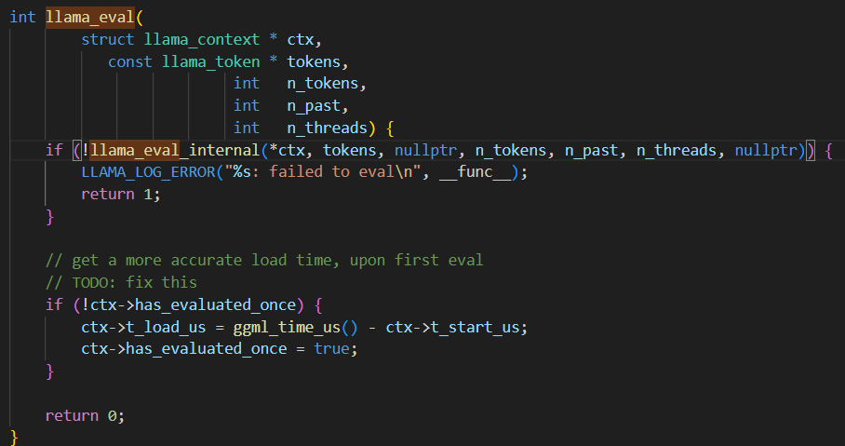
LLaMA.cpp代码详解
追踪llama_eval函数发现其
调用llama_eval_internal
函数实现功能，该函数时一个用于执行神经网络推理的函数，其主要作用是计算模型的前向传播，并根据输入标记和嵌入向量生成输出。

Slide 24
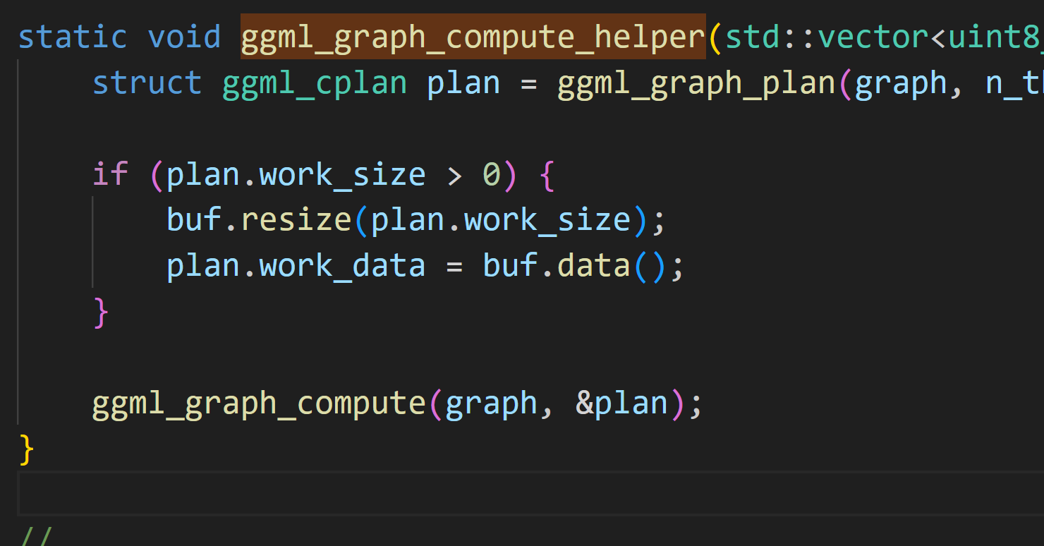
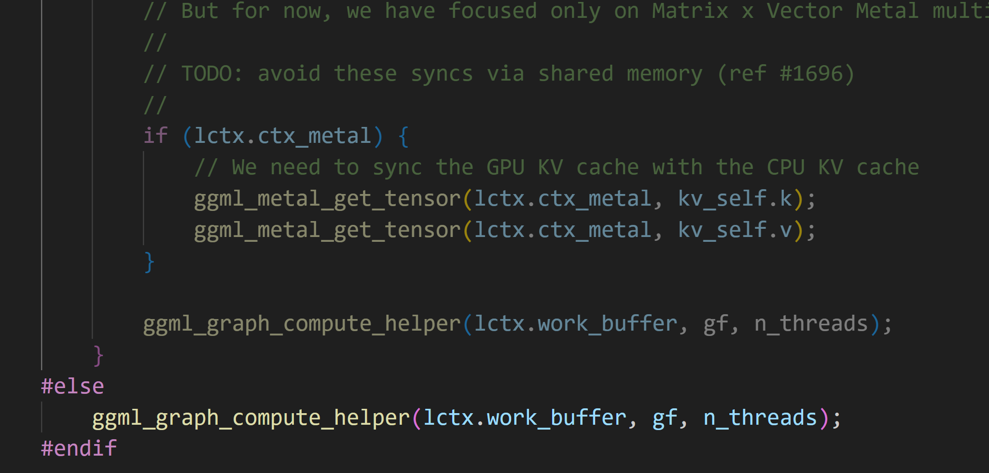
LLaMA.cpp代码详解
实现计算的核心函数为ggml_graph_compute_helper在helper下调用ggml_graph_compute

Slide 25
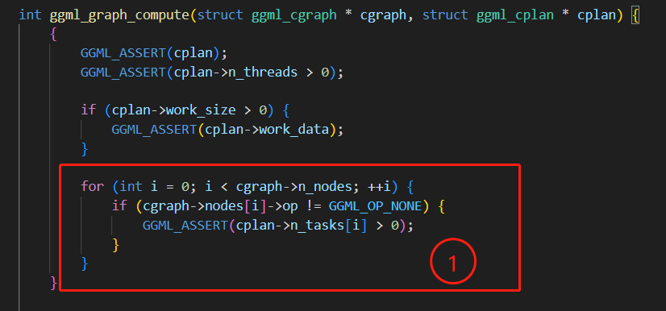
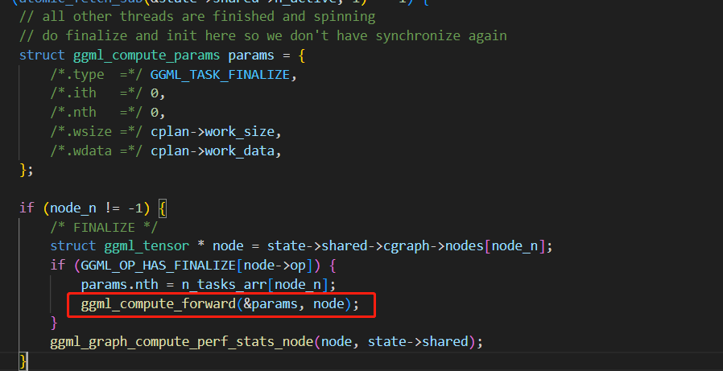
LLaMA.cpp代码详解
ggml_graph_compute
第一步为判断计算图算子是否在ggml算子内。
如没有问题则继续循环遍历计算图节点。

Slide 26
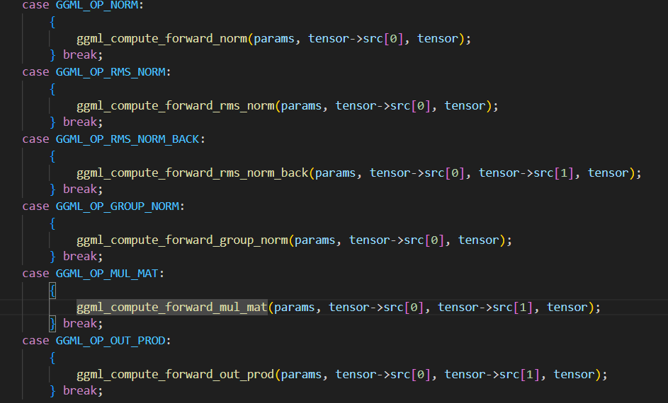
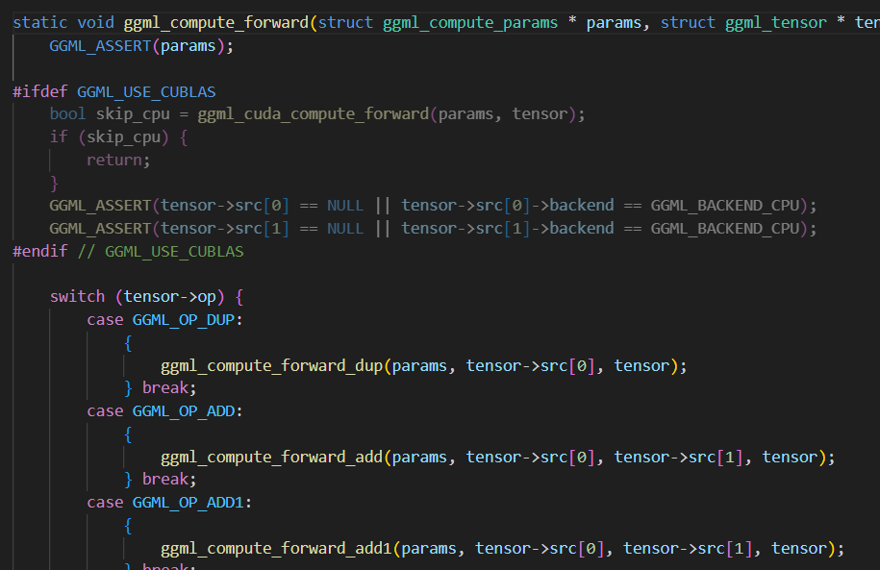
LLaMA.cpp代码详解
以下是ggml提供的所有支持的计算图算子。

Slide 27
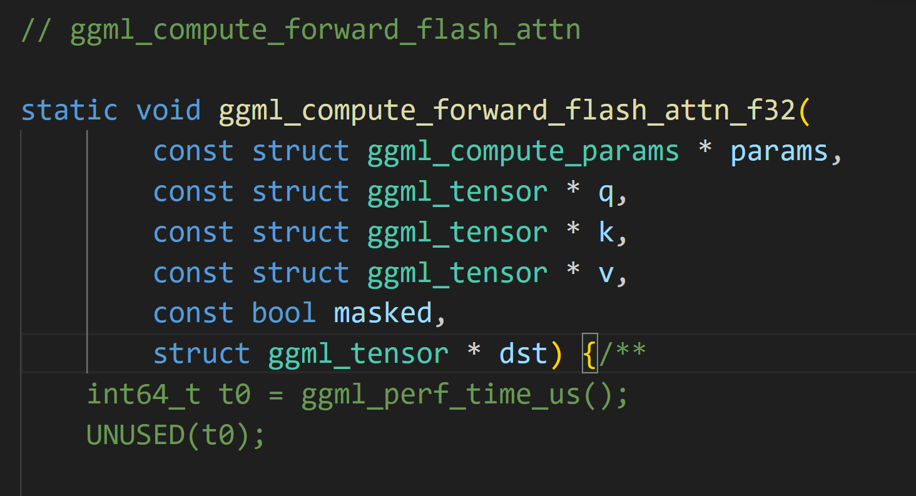
LLaMA.cpp代码详解
此外，ggml提供了许多优化方式，如flash_attentiond等，只是在llama.cpp中未调用

